Slide 1
Islām: concetti fondamentali
L’Islam (in arabo: ‘Abbandono fiducioso, affidamento, resa’) è una tradizione religiosa monoteista nata nella penisola araba all’inizio del settimo secolo d.C.
Afferma l’esistenza di un Unico Dio creatore, che si manifesta attraverso la sua Parola, rivelata a degli Inviati (Profeti), l’ultimo dei quali è Muḥammad.

Slide 2
Il Profeta Muḥammad
Muḥammad Ibn ‘Abdallah (c. 570-632) è l’ultimo dei Profeti inviati da Dio secondo la tradizione islamica.
Nasce alla Mecca, nell’Arabia centrale. Riceve delle rivelazioni e forma un gruppo di seguaci.
Perseguitati, Muḥammad e i suoi Compagni lasciano la Mecca per la vicina città di Medina, dove formano una comunità di fede (Umma).
Questa è l’Egira (hijra, ‘migrazione’) nel 622 d.C.
Dopo una serie di conflitti, nel 630 Muḥammad rientra vittorioso alla Mecca e ottiene la conversione dei suoi ex-nemici. Muore nel 632 avendo riunito attorno a sé la maggior parte della penisola araba

Slide 3
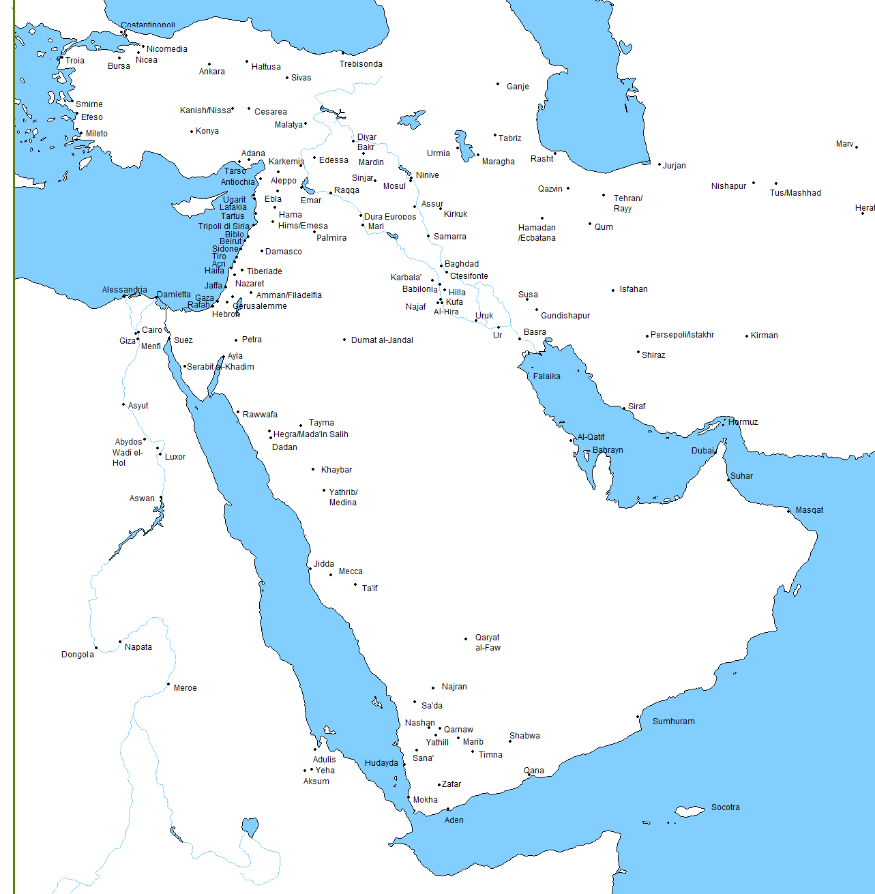
La penisola araba e le regioni vicine

Slide 4
Il Corano
Le rivelazioni ricevute nel corso della sua vita da Muḥammad formano il Corano (in arabo Qur’ān, ‘recitazione’).
Per i musulmani oggi il Corano è la Parola eterna e definitiva di Dio all’umanità.
Il Corano è rivelato in lingua araba.
Il testo è stato redatto nella sua forma scritta definitiva circa vent’anni dopo la morte del Profeta.
Il Corano è suddiviso in 114 sezioni di lunghezza variabile (Sure) che vengono recitate nel corso della preghiera rituale.

Slide 5
I Cinque Pilastri (Arkān al-Dīn)
I “Cinque Pilastri” sono gli atti di fede centrali nell’Islam, richiesti dal Corano e compiuti sull’esempio del Profeta.
Shahāda (testimonianza di fede)
Ṣalāt (preghiera rituale)
Zakāt (‘tassa’ rituale)
Ṣawm (digiuno diurno del mese di Ramaḍān)
Ḥajj (pellegrinaggio annuale)

Slide 6
La successione al Profeta
Dopo la morte del Profeta i credenti riconoscono un suo successore, in arabo khalīfa o imām (guida).
Sotto i primi califfi (compagni e parenti del Profeta) la comunità dei credenti inaugura una politica di conquiste porta una rapida espansione.
La discordia tra i credenti riguardo la persona e il ruolo dei successori del Profeta emerge nel 656 d.C. in una serie di guerre civili (fitna).
Il Califfato diventa dinastico: prima sotto gli Umayyadi (661-750, con capitale Damasco) poi gli Abbasidi (750-1258, con capitale solitamente Baghdad)
Le divergenze tra i credenti si consolidano in una divisione religiosa permanente all’interno della comunità tra sciiti, sunniti e la piccola comunità degli ibaditi.

Slide 7
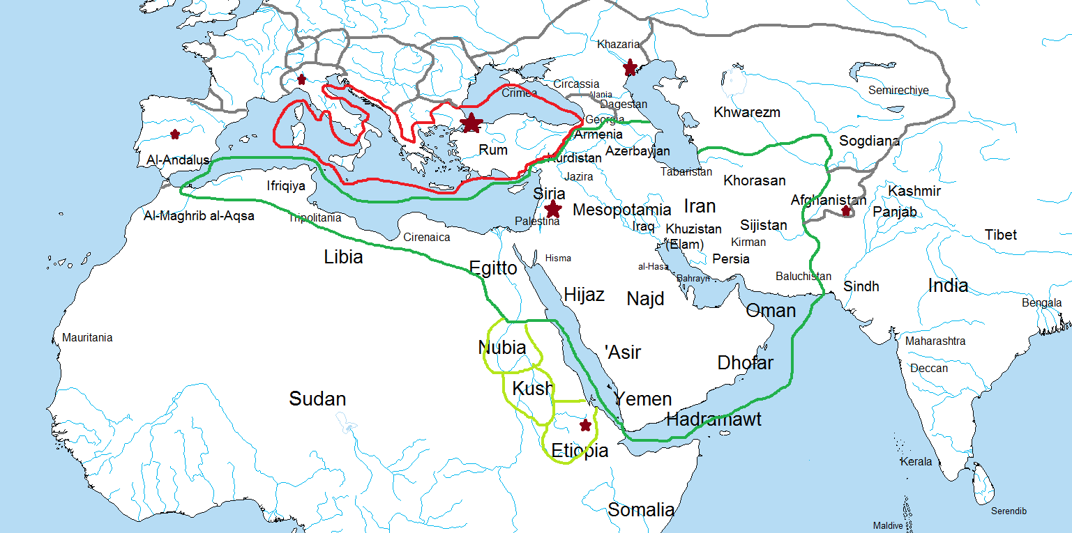
Il Califfato alla morte del califfo Umayyade ‘Abd al-Mālik (705 d.C.)

Slide 8
Le divisioni nell’Islam
Sunniti: il gruppo maggioritario, si affida all’autorità collettiva dei dotti religiosi (‘ulāma’) della Tradizione (sunna) di comportamento attribuito al Profeta e ai suoi primi Compagni.
Sciiti: divisi in vari sottogruppi, considerano che l’autorità docente per l’interpretazione del Corano e della Sunna risiedesse in alcune guide (imām) scelta nella discendenza di ‘Alī Ibn Abī Ṭālib, cugino, erede e genero del Profeta.
Ibaditi: eredi dei kharijiti, un gruppo di seguaci di ‘Ali che delusi da lui, gli si ribellarono. Ritengono che l’autorità religiosa risieda nella comunità (al pari dei sunniti) ma a differenza loro, non hanno mai riconosciuto la legittimità delle dinastie califfali.

Slide 9
I saperi religiosi nel mondo islamico
Fiqh. La giurisprudenza islamica. Si occupa di elaborare la Sharī’a (‘retta via’), la Legge Islamica, ovvero il corretto comportamento dei credenti verso Dio (‘ibādāt) e nei rapporti reciproci (mu’āmalāt), distinguendo le azioni tra obblighi, divieti, e azioni lecite, raccomandate, o sconsigliate.
Kalām. ‘Discorso’, o ‘ilm al-Tawḥīd (scienza dell’unicità di Dio). La teologia islamica, si occupa di definire e difendere le principali verità di fede.
Tafsīr. ‘Spiegazione’. La principale delle scienze coraniche, si occupa di commentare e spiegare il testo coranico (esegesi).
‘Ilm al-ḥadīth. ‘Scienza dei racconti’. La disciplina che si preoccupa di raccogliere, analizzare e valutare l’autenticità degli aḥādīth, i ‘racconti’ su affermazioni o azioni del Profeta (o dei suoi Compagni e, per gli sciiti, degli Imam) che formano la sunna.
Tutti questi e altri saperi si basano o sono affiancati da studi matematici, logici, astrononomici ecc. (le scienze ‘straniere’ o ‘razionali’) e linguistici (la grammatica araba).

Slide 10
La mistica
Il sufismo (taṣawwuf) è la ricerca dell’esperienza diretta del divino da parte delle creature.
I Sufi si organizzano solitamente in confraternite (ṭuruq, “vie”) basate sul rapporto maestro/discepolo.
Accanto alla Legge e alla dottrina teologica, le confraternite mistiche fornivano il terzo polo della pratica islamica tradizionale in epoca pre-moderna.

